Slide 1
Открытка для выпускников

Slide 2
Для работы нам потребуется:
- Картон цветной;
-Бумага для принтера цветная;
-Клей карандаш;
-Ножницы.

Slide 3
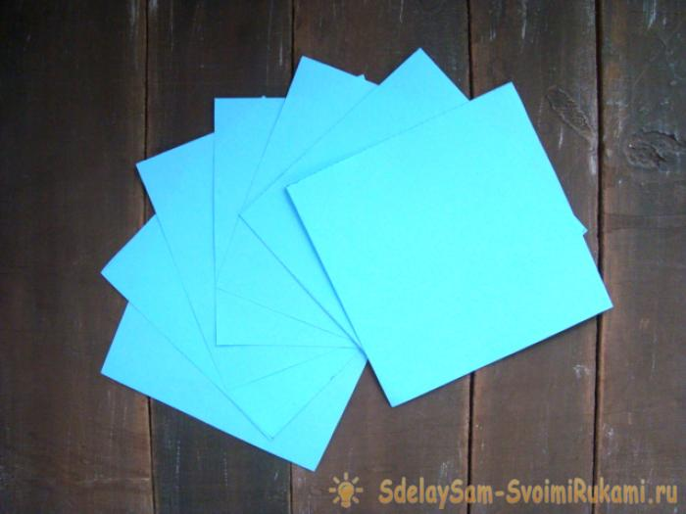
Шаг 1. Из двухсторонней цветной бумаги вырезаем 7 квадратиков 9x9 см.

Slide 4
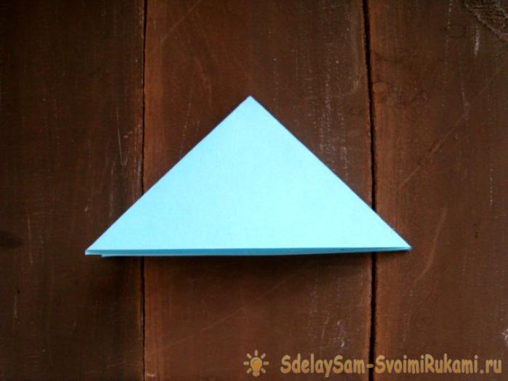
Шаг 2. Складываем квадратик в 3 раза, чтобы получился треугольник.

Slide 5
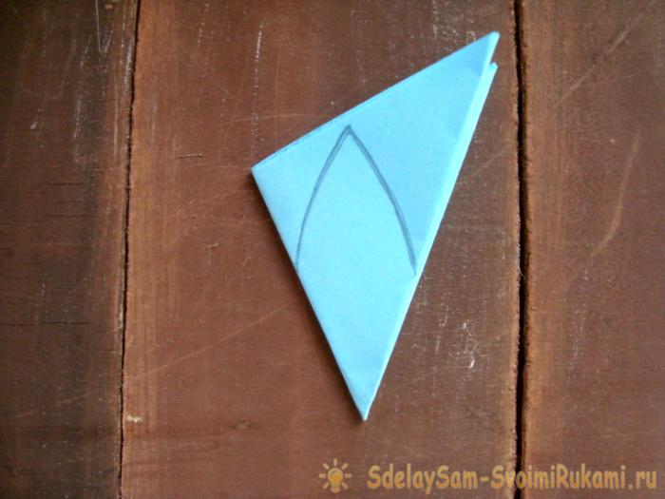
Шаг 3. Рисуем лепесток.

Slide 6
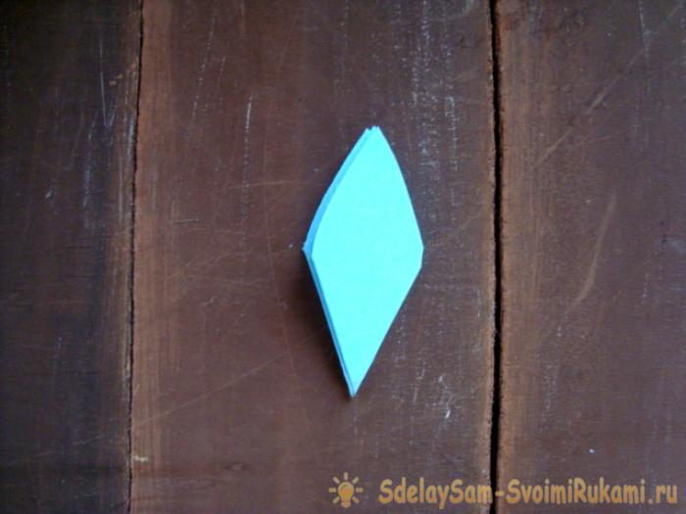
Шаг 4. Вырезаем лепесток.

Slide 7
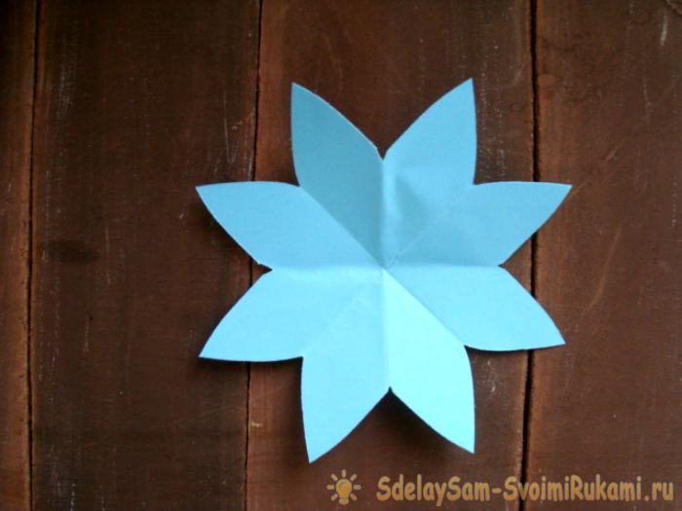
Шаг 5. Раскрываем лепесток.

Slide 8
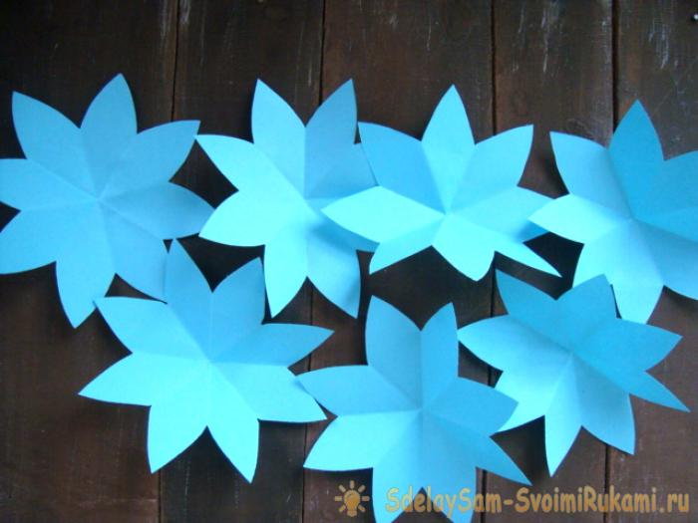
Шаг 6. Таким образом делаем все 7 цветков.

Slide 9
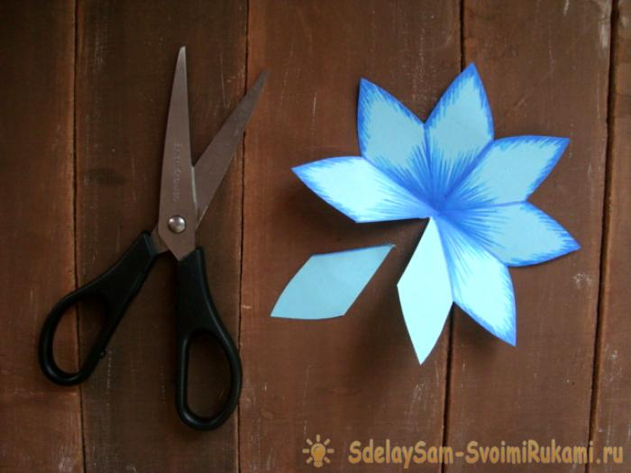
Шаг7. Один лепесток вырезаем. Также поступаем с остальными цветами.

Slide 10
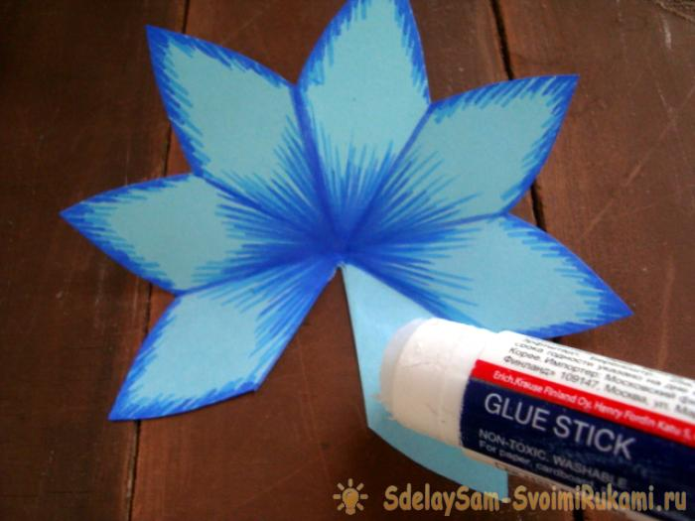
Шаг 8. Первый лепесток промазываем клеем и соединяем с соседним лепестком.

Slide 11
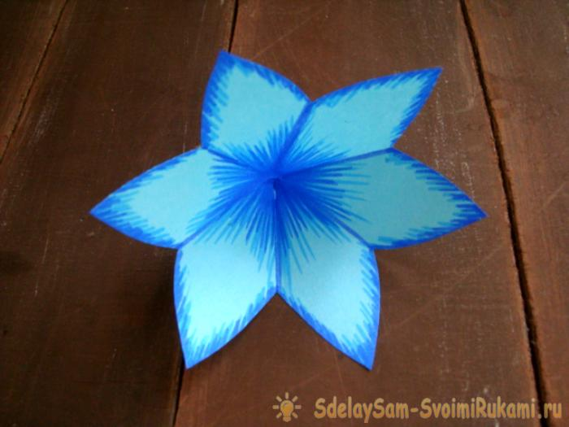
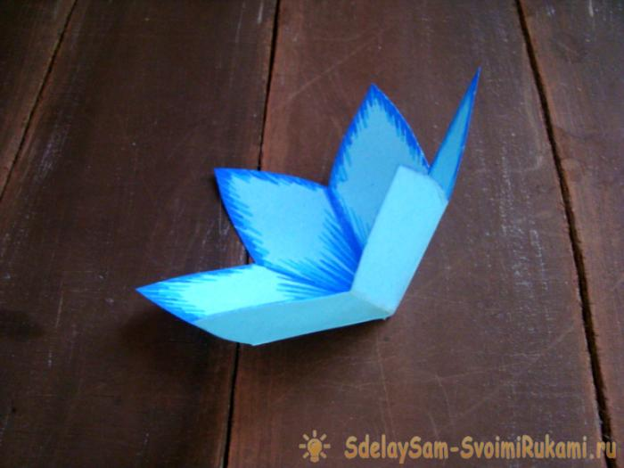
Шаг 9. Он должен получиться объёмным.

Slide 12
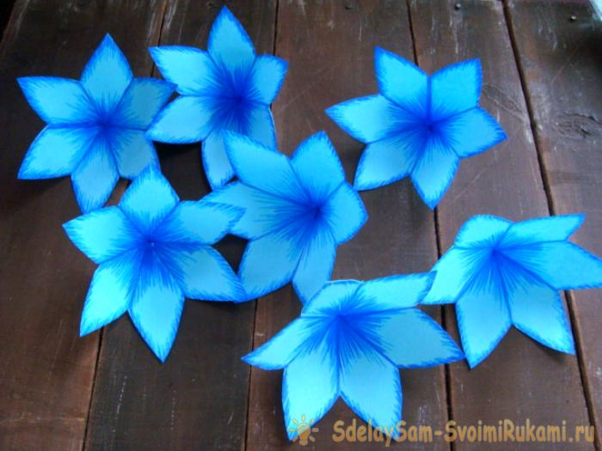
Шаг 10. Все остальные цветы делаем также.

Slide 13
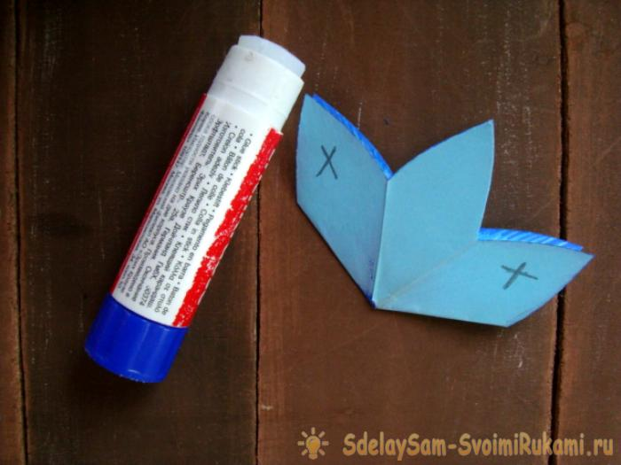
Шаг 11. Берем 3 цветка. Каждый цветок сгибаем пополам. На одном из цветков отмечаем крестики. Те места, которые обозначены крестиком промазываем клеем и туда приклеиваем согнутые пополам другие 2 цветка.

Slide 14
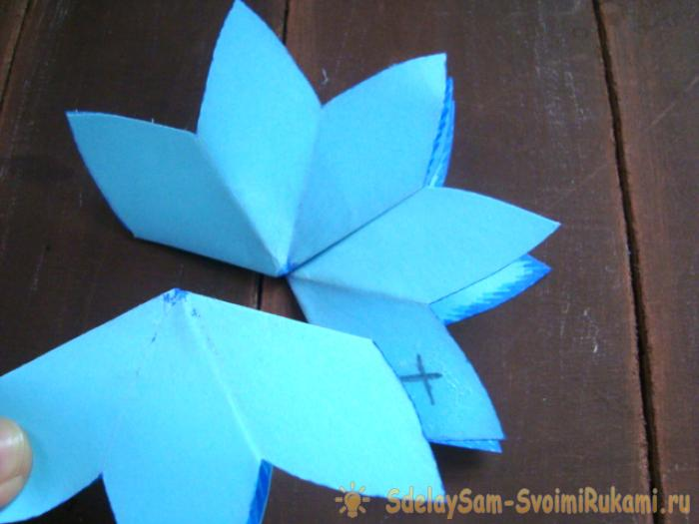
Шаг 12. Те места, которые отмечены крестиком промазываем клеем и приклеиваем еще один согнутый пополам цветок.

Slide 15
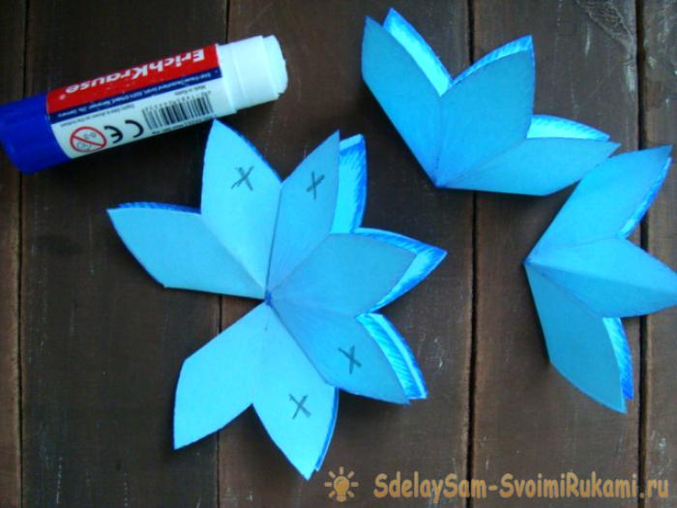
Шаг 13. Снова ставим крестики, промазываем клеем эти места и приклеиваем еще 2 цветка, согнутые пополам

Slide 16
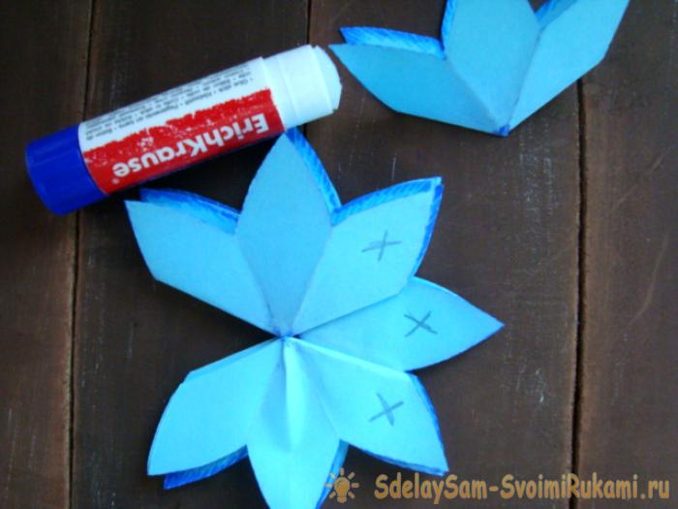
Шаг 14. Опять ставим крестики, промазываем клеем и приклеиваем один цветок согнутый пополам.

Slide 17
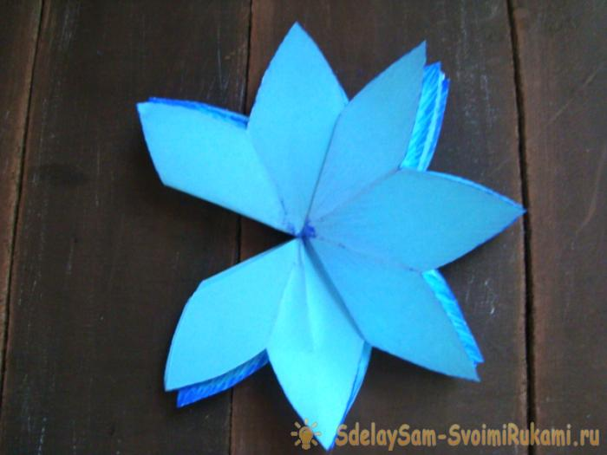
Шаг 15. Вот что у нас должно получиться.

Slide 18
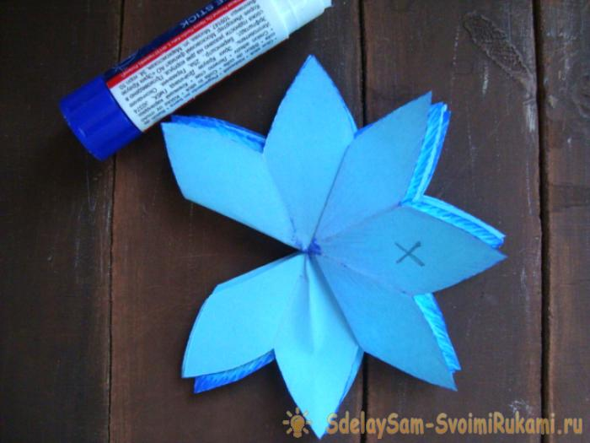
Шаг 16. Ставим один крестик, промазываем клеем.

Slide 19
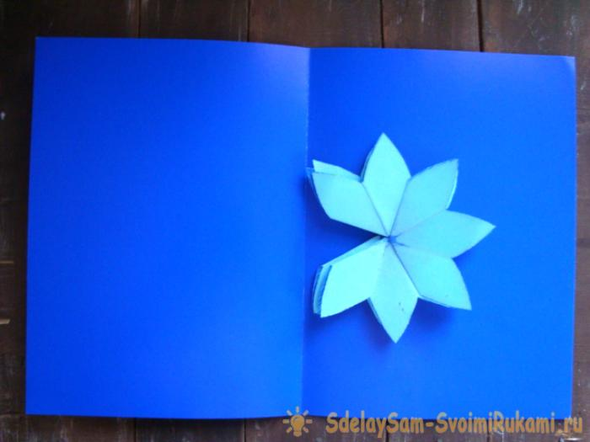
Шаг 17. Приклеиваем к основе открытки.

Slide 20
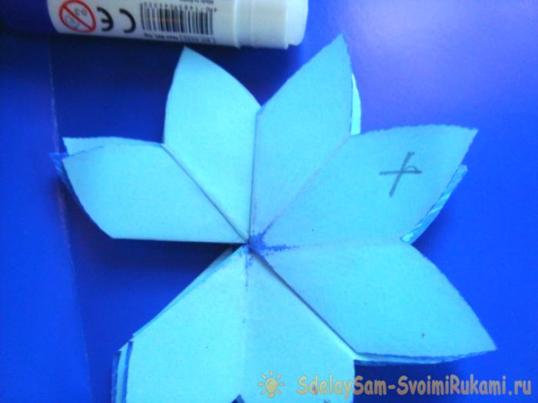
Шаг 18. Ставим последний крестик, промазываем клеем. Закрываем открытку, чтобы все приклеилось.

Slide 21
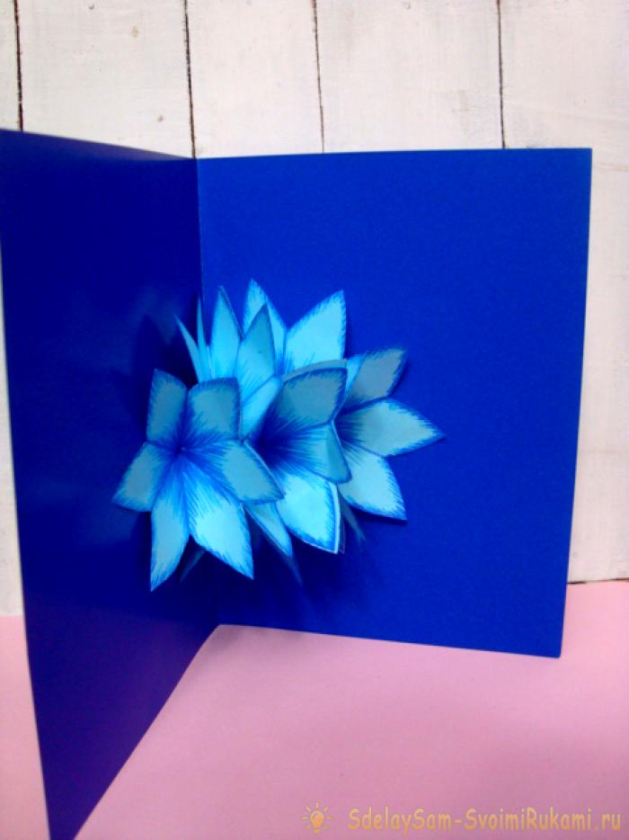
Открываем и наши цветы раскрываются, как настоящие!

Slide 22
Спасибо за внимание!

